Slide 1



Психологические аспекты формирования функциональной грамотности: что должен знать учитель?
Педагог-психолог СОШ №20 имени П.И. Батова
Игнатьева Ирина Николаевна

Slide 2

Функциональная грамотность
способность применять приобретённые знания, умения и навыки для решения жизненных задач в различных сферах.
Её смысл – в метапредметности, в осознанном выходе за границы конкретного предмета, а точнее – синтезировании всех предметных знаний для решения конкретной задачи.

Slide 3

«Функционально грамотный человек – это человек, который способен использовать все постоянно приобретаемые в течение жизни знания, умения и навыки для решения максимально широкого диапазона жизненных задач в различных сферах человеческой деятельности, общения и социальных отношений»
психолог и лингвист,
академик РАО А.А. Леонтьев

Slide 4

Формирование функциональной грамотности
Конструктивное взаимодействие семьи и школы
Выстроить процесс обучения и воспитания так, чтобы привить навыки практических действий, т.е., ключевые компетентности:
умение анализировать, сравнивать, выделять основное,
давать адекватную самооценку,
быть самостоятельным,
уметь сотрудничать,
проявлять инициативу,
замечать проблемы и искать пути их решения.

Slide 5
Как выстраивать конструктивное взаимодействие семьи и школы
Родительские собрания;
Спортивные мероприятия с привлечением родителей
- как участников;
- как волонтеров;
- как судей…
Информирование об участии в спортивных мероприятиях детей через мессенджеры и социальные сети, сайт школы…
Обратная связь с родителями (их предложения…)
Открытые уроки и т. д.

Slide 6

Психологические аспекты формирования функциональной грамотности
Учет возрастных особенностей
Младшие школьники
Подростки
Юношество

Slide 7

Роль педагогического общения
Наиболее активны в общении с учителями ученики начальных классов;
В средней школе характер общения изменяется, во многом оно зависит, от успехов ученика по предмету и поведения на уроке;
В старшей школе отношения с учителями и к учителям становятся значительно более сложными и дифференцированными.

Slide 8

Младший школьный возраст
социализация ребенка происходит в основной для него учебной деятельности – через отношения с учителем, систему оценок;
формируются волевые процессы, навыки саморегуляции;
ученики начальных классов наиболее активны в общении с учителями.

Slide 9

Младший школьный возраст
высок уровень доверия к взрослым, подчинение и подражание им, особенно учителям;
если взрослые мало поощряют детей за их успехи, больше наказывают за неудачи, формируется мотив избегания неуспеха, низкая самооценка, растёт тревожность, страхи.

Slide 10
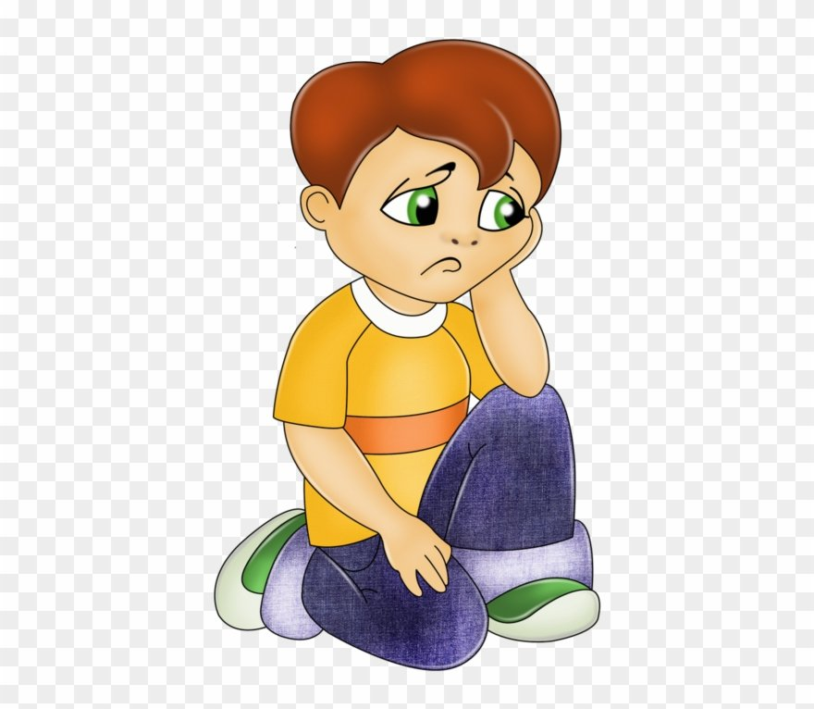
Подростковый возраст
Ведущий вид деятельности - общение.
Оно пронизывает всю жизнь подростков, накладывая отпечаток и на учение, и на учебные занятия, и на отношения с родителями.
Если потребность в полноценном общении со значимыми взрослыми и сверстниками не удовлетворяется, у детей появляются тяжелые переживания.

Slide 11

Подростковый возраст
статус ,занимаемый подростком в группе, во многом определяется отношениями внутри семьи и стилем воспитания;
одной из важных потребностей данного возраста становится потребность в освобождении от контроля и опеки.

Slide 12

Старший школьный возраст
Ведущий вид деятельности:
интимно-личностное общение со сверстниками;
Стремление к самоопределению ;
Отношения с учителями и к учителям становятся значительно более сложными.

Slide 13

Особенности формирования элементов функциональной грамотности на уроках физической культуры
Образовательные результаты:
Метапредметные (регулятивные, коммуникативные, познавательные);
личностные (самоопределение, смыслообразование, морально-этические)

Slide 14

Особенности формирования элементов функциональной грамотности на уроках физической культуры
превращение ценностей физической культуры в личное достояние человека;
основа для формирования личностных свойств (трудолюбие, позитивная активность, стремление развиваться…);
направление энергии школьников в конструктивное русло;
умение рационально организовывать процесс состязания, соперничества, борьба за первенство и высокие достижения;

Slide 15

Особенности формирования элементов функциональной грамотности на уроках физической культуры
Развитие волевых качеств личности;
Развитие желания расти над самим собой (совершенствоваться);
Развитие культуры собственного тела;
Возможность включаться в разнообразные трудовые, физкультурно-спортивные и культурные мероприятия;
Формирование знаний, умений и навыков в организации и проведении самостоятельных форм занятий

Slide 16

Особенности формирования элементов функциональной грамотности на уроках физической культуры
развитие мышления;
опыт межличностного общения;
развитие уважения к себе и окружающим;
возможность для самовыражения;
развитие умения сотрудничать, желания быть в коллективе (подвижные игры, командные виды спорта)

Slide 17

Особенности формирования элементов функциональной грамотности на уроках физической культуры
поведение,
знания,
умения,
личный пример
учителя физической культуры становится для школьников более значимым ориентиром, чем наставления и назидания.

Slide 18

Психологические аспекты формирования функциональной грамотности
Психологические позиции и установки в общении
Чтобы дать ребёнку искорку знаний
Учителю надо впитать много света.
(Сухомлинский)
Атмосферу обращенности к развитию личности ученика создает именно учитель

Slide 19
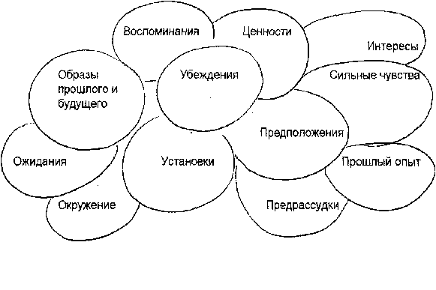
Личность в общении

Slide 20
«Мягкие» или «гибкие» компетенции (Soft Skills)
это не характеристики личности (добрый, умный, спокойный). Это способность самостоятельно и эффективно действовать в рамках своих полномочий.
Выражаются они глаголами:
- согласовать,
- изменить,
- анализировать и т.п.
Развитие мягких навыков – решаемая задача…

Slide 21

Позитивное мышление
Признаки:
В трудной ситуации ищет решение;
Хорошо знает, где бороться, где отступать;
Неудачи объясняет причинами, которые можно изменить (лучше постараться, подготовиться);
Извлекает опыт - трудная ситуация может быть «ресурсной точкой», то с чего начнется что-то новое, в чем-то более лучшее…

Slide 22
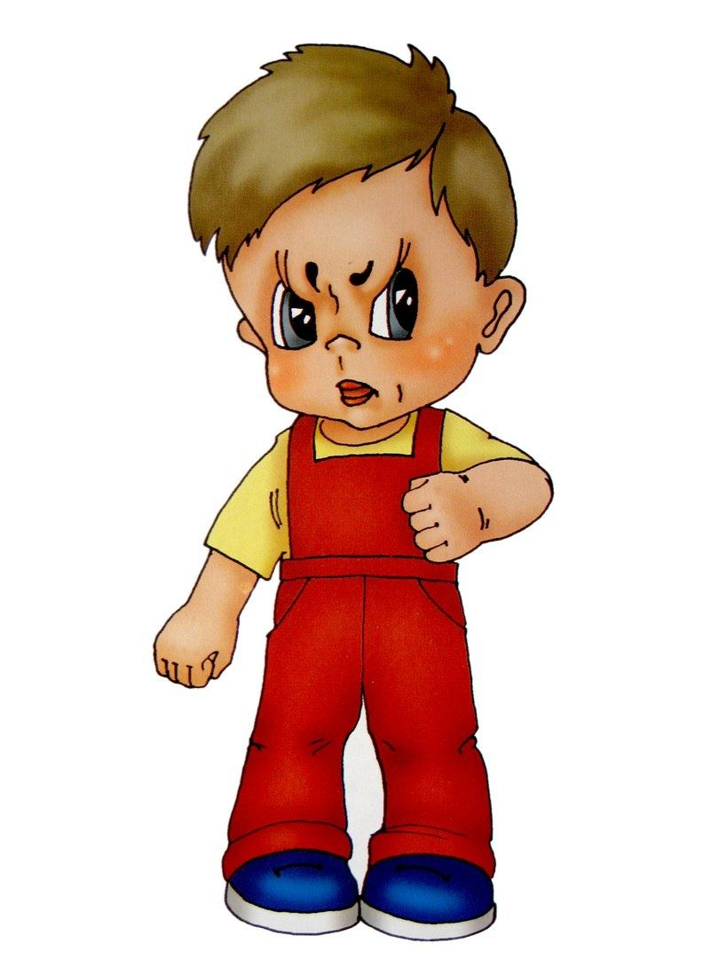
Анализ своих стереотипов
Стереотип: «дети с отклоняющимся поведением – источник проблем, а не жертва обстоятельств»;
Стереотип: «хорошие» дети всегда должны откликаться на мои просьбы;
Стереотип: «с трудными детьми ничего не поделать, они неуправляемы»...

Slide 23

Перечень приёмов, снижающих напряжение
Возможность выговориться;
Вербализация эмоционального состояния: а) своего б) партнера;
Подчеркивание общности (сходство интересов, мнения, единство цели и др.);
Проявление интереса к проблемам;

Slide 24
Перечень приёмов, снижающих напряжение
Подчеркивание значимости партнера;
Признание своей неправоты;
Предложение конкретного выхода из ситуации, обращение к фактам;
Спокойный, уверенный темп речи;
Учёт особенностей мимики, жестов, позы, дистанции..

Slide 25

Конфликтная компетентность
это способность человека оптимальным способом преодолевать
возникающие противоречия, противостоять деструктивному влиянию конфликтов и умение их конструктивно разрешать

Slide 26

Установка на конструктивное разрешение конфликта
Избегать колкостей и резких высказываний;
Говорить о поведении партнёра, а не о его личности;
Говорить больше о своих наблюдениях, а не о заключениях, к которым пришли;
Меньше оценок, больше описаний

Slide 27

Установка на конструктивное разрешение конфликта
Смягчать своё несогласие;
Говорите о том, что есть «здесь и сейчас»;
Давать как можно меньше
советов, лучше высказывать
свои соображения;
Выделять то, что может помочь другому.

Slide 28

Вопросы для самоанализа
Моё эмоциональное состояние?
Общая удовлетворённость после беседы?
Чем доволен в отношении себя?
Чем не доволен в отношении себя?
Что я мог сделать, чтобы быть более удовлетворённым?
Над чем мне надо поработать?

Slide 29
Мой внутренний мир: «Я – дерево»
Какое дерево?
Большое или маленькое?
Как выглядит ваше дерево?
Какие деревья рядом с ним?
Как они выглядят?
Как ваше дерево смотрится рядом с другими деревьями?
Комфортно ли ему с другими?
Есть что-либо, что вы хотели бы изменить в своем дереве?

Slide 30
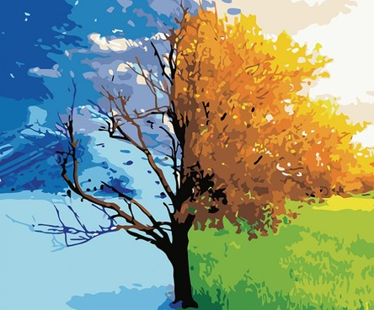


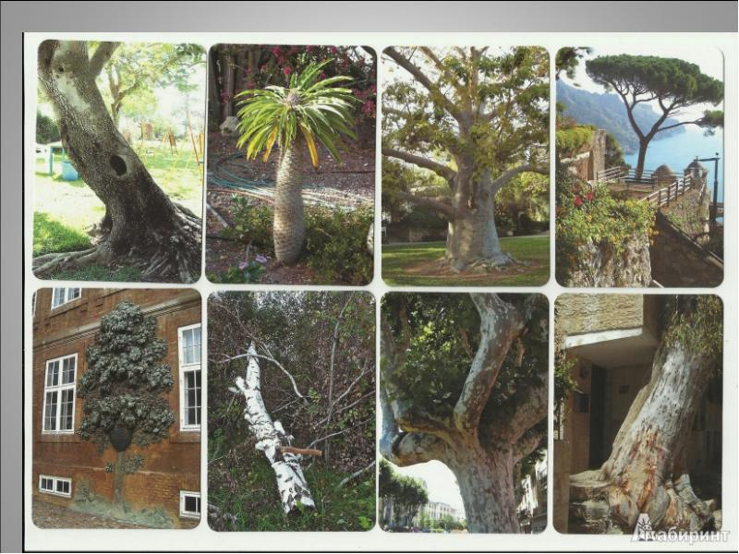
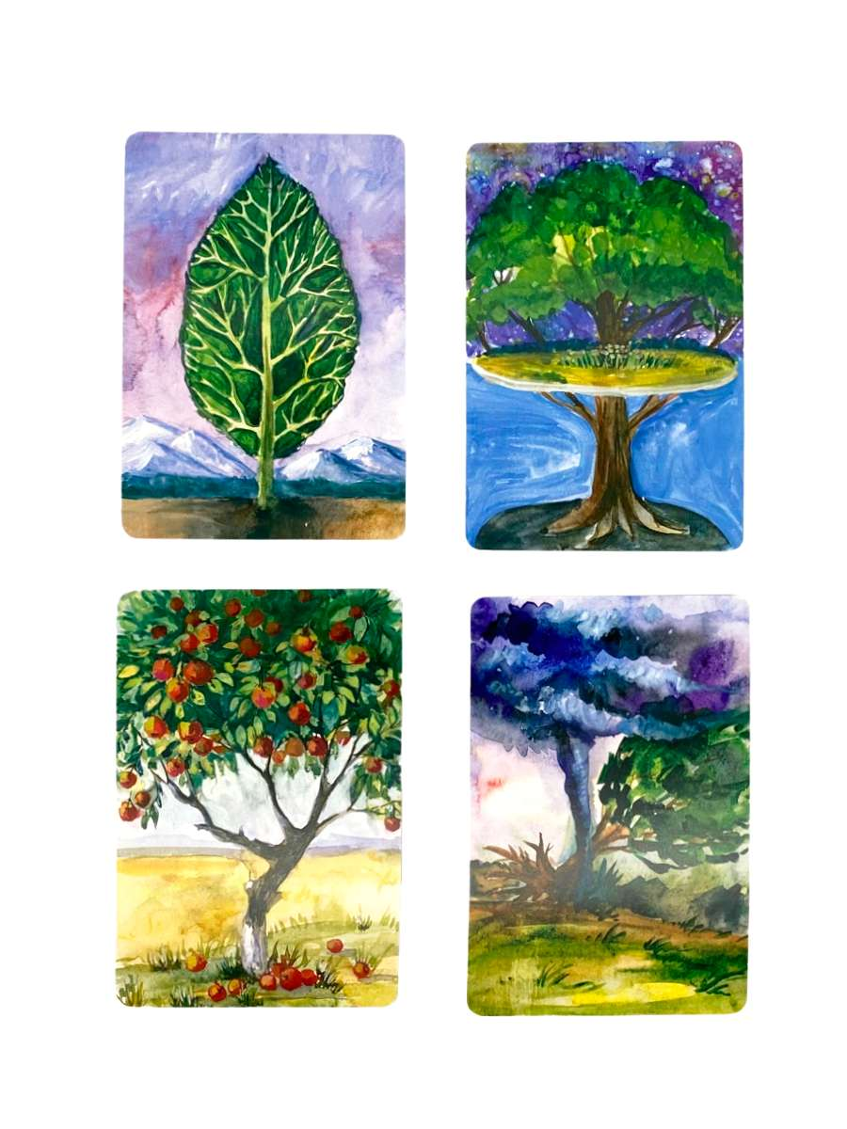
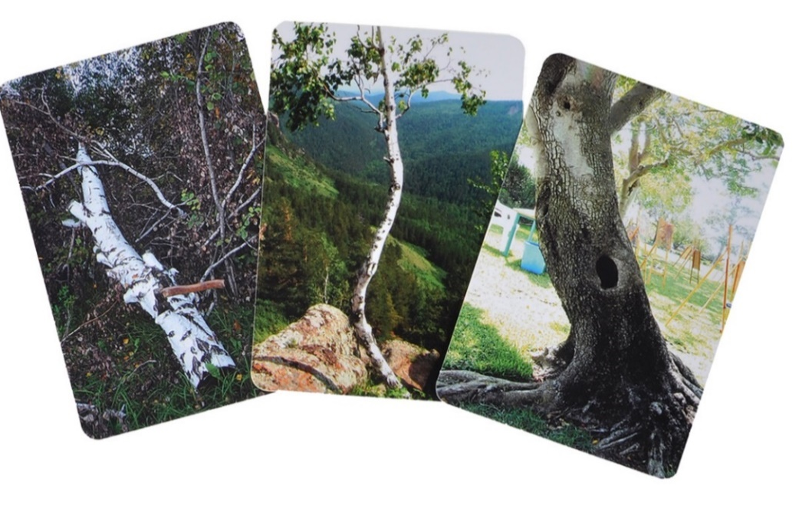
Мой внутренний мир: «Я – дерево»

